Slide 1


VALORILE CARE NE UNESC
SUBIECTUL LECȚIEI:
ÎMPREUNĂ TRĂIM VALORILE FIECĂRUIA
Prima lecție din anul de studii 2025-2026
CLASA a VI-a

Slide 2
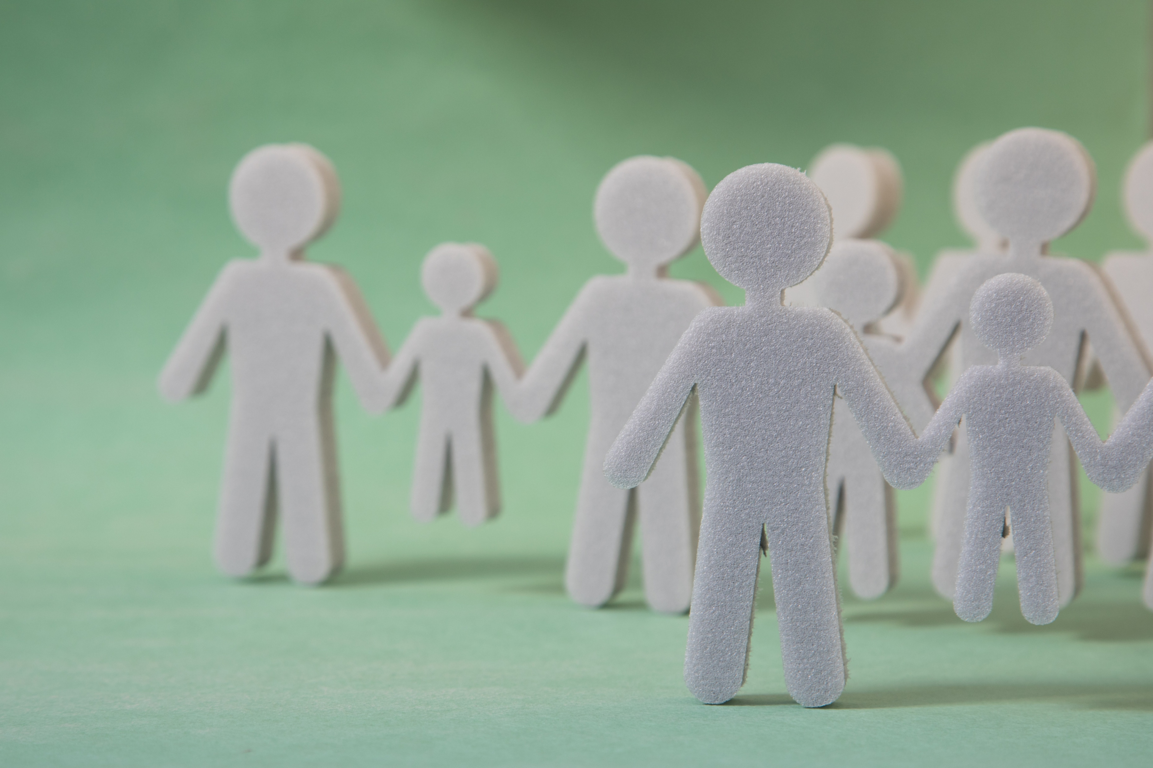
Fac schimb de locuri acel/acea care…

Slide 3

Respectul ne ajută să depășim conflictele.
Onestitatea este uneori greu de aplicat între colegi.
Este imposibil să conviețuim fără asumarea unor responsabilități.
Pentru a fi uniți este nevoie de cooperare.
Fără încredere nu poate exista o clasă prietenoasă.
Generozitatea este mai importantă decât corectitudinea.
Curajul de a spune adevărul esteesențial pentru prieteni.
Respectarea regulilor ne ajută să fim liberi.
Bunătatea este mai importantă decât performanța la carte.
Perseverența este cheia succesului în toate.
O clasă fără grijă unul pentru altul nu poate fi unită.
Ajutorul reciproc este baza unei prietenii sănătoase.

Slide 4

TOP
5-6
VALORI

Slide 5


Pntru ca să fim uniți în clasă eu voi...; pentru a reuși în aceasta am nevoie de…
Felul în care eu voi sprijini prietenia dintre colegi este…; pentru a reuși acest lucru am nevoie de…
Voi manifesta onestitatea prin…; pentru a reuși acest lucru am nevoie de…
Voi coopera cu ceilalți colegi prin…; pentru a reuși acest lucru am nevoie de…
Cea mai importantă valoare pe care vreau să o trăiesc este...
Modul prin care eu voi contribui ca valorile clasei să fie trăite este…

Slide 6
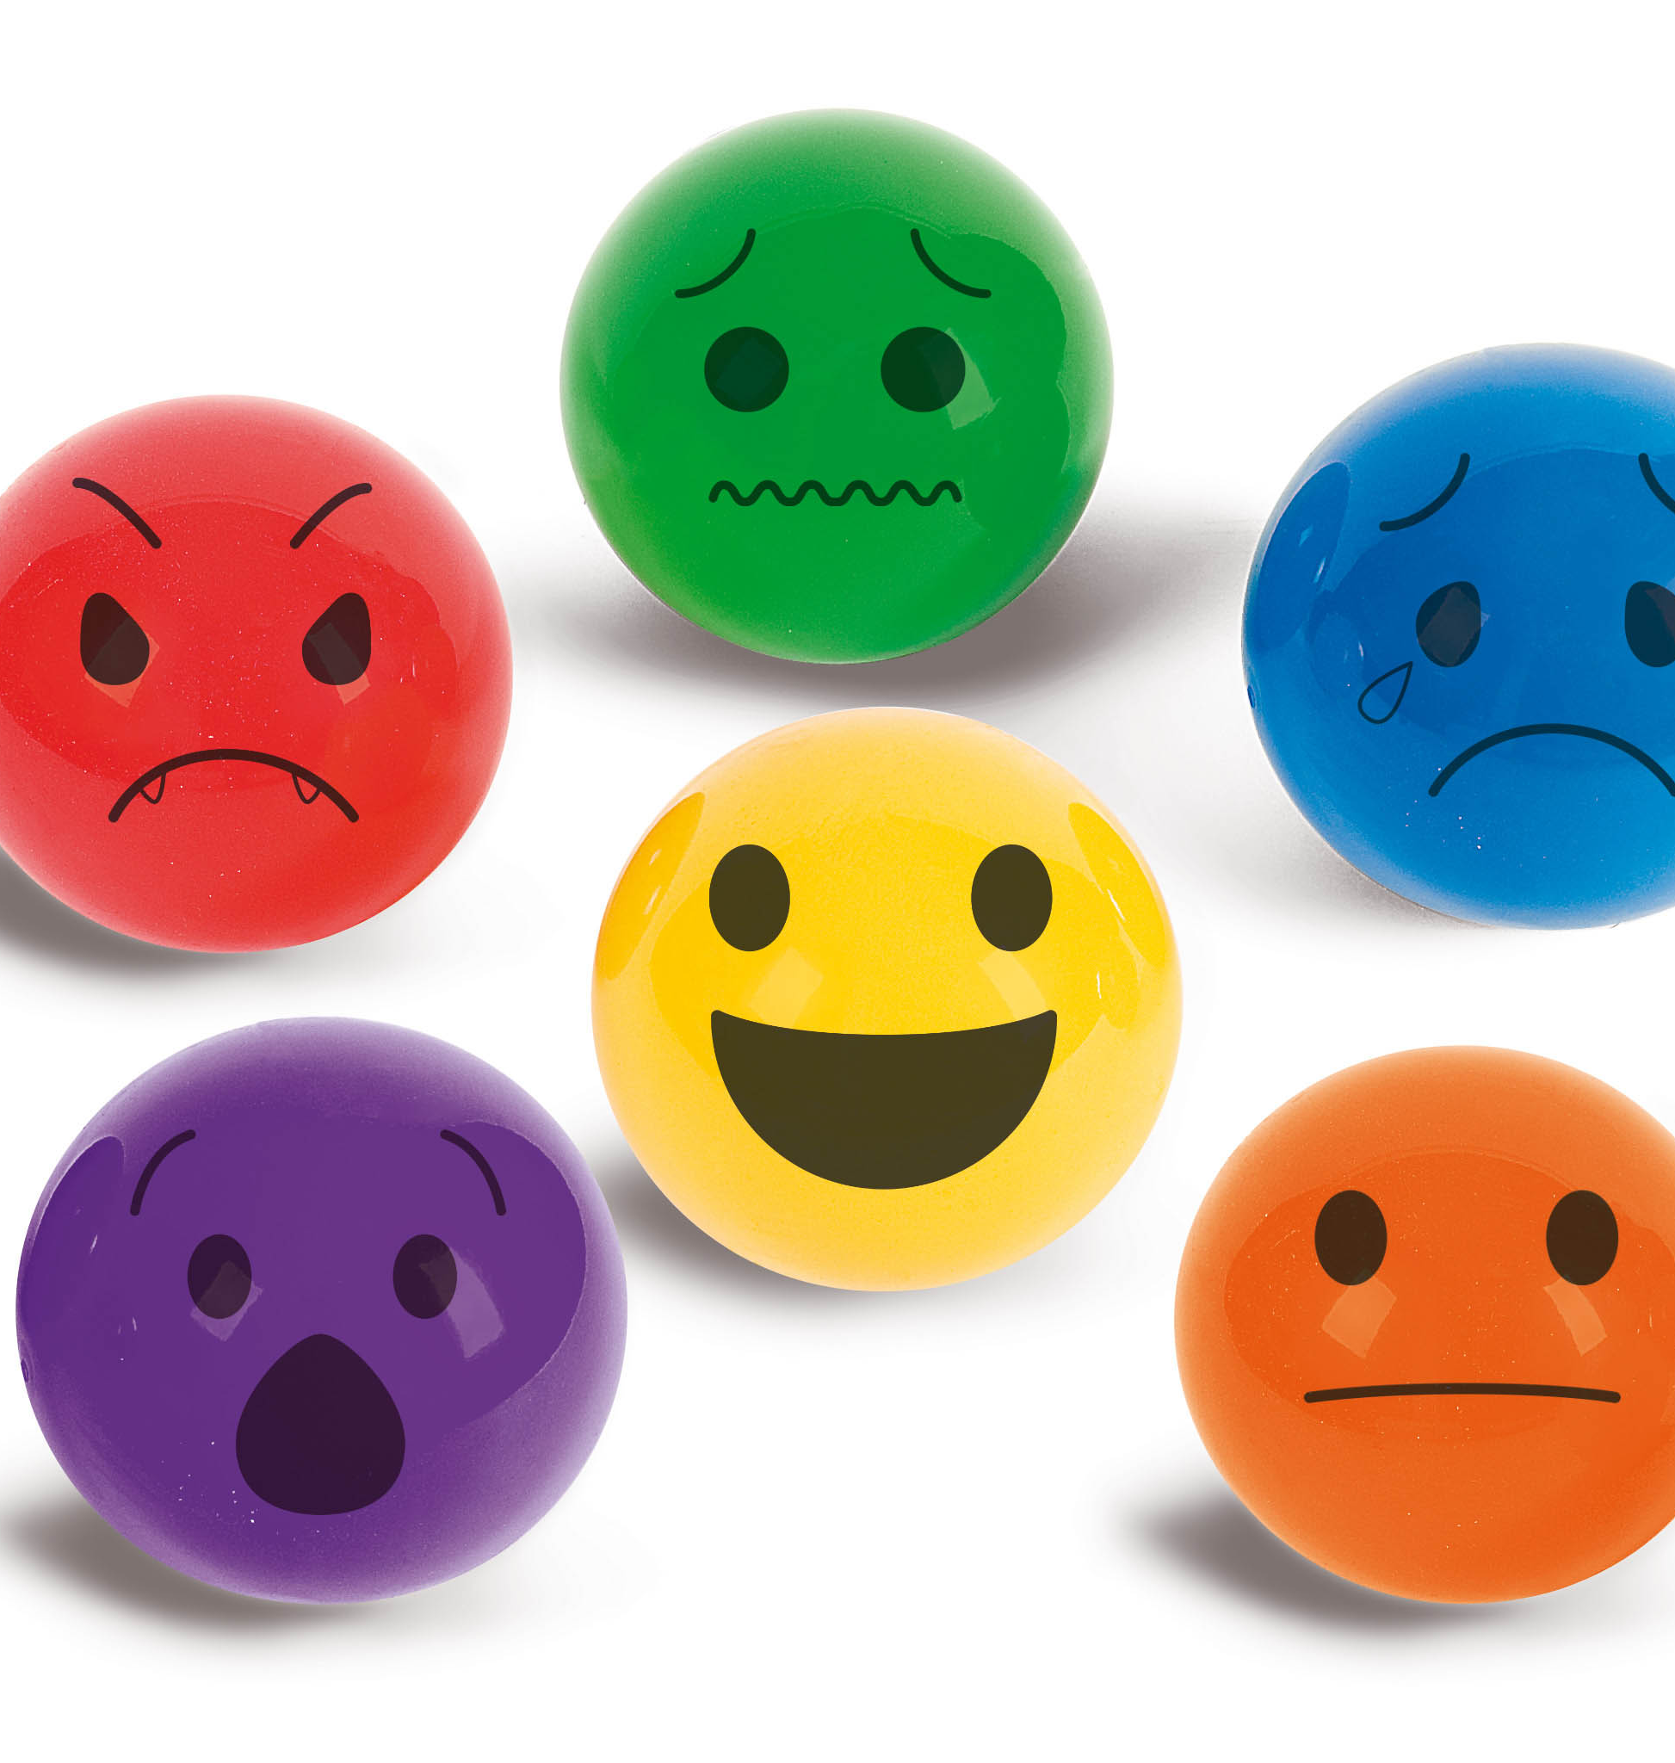

Cum vă simțiți?
MULȚUMESC!

